Slide 1

Межмуниципальный семинар для тьюторов дошкольного образования
Ярославского региона
Тема: «Рабочая программа воспитания в ДОО: формальный документ или рабочий инструмент»
18 ноября 2021 г.
© ГАУ ДПО ЯО ИРО
© Кафедра дошкольного образования
© Захарова Т.Н., Зятинина Т.Н.

Slide 2
Что важно обсудить
Требования к структуре и содержанию Рабочей программы воспитания в ДОО
Обеспечение качества Рабочих программ воспитания в ДОО. Реализация тьюторской поддержки

Slide 3
Нормативная база обновления подходов к воспитанию
в отечественной системе дошкольного образования
Указ президента Российской Федерации от 7 мая 2018 г. № 204 «О национальных целях и стратегических задачах развития Российской Федерации на период до 2024 года»
Цель: воспитание гармонично развитой и социально ответственной личности на основе духовно-нравственных ценностей народов Российской Федерации, исторических и национально-культурных традиций.
Указ президента Российской Федерации от 21 июля 2020 г. № 474 «О национальных целях и стратегических задачах развития Российской Федерации на период до 2030 года»
Национальная цель: «Возможности для самореализации и развития талантов»
Целевые показатели: создание условий для воспитания гармонично развитой и социально ответственной личности на основе духовно-нравственных ценностей народов Российской Федерации, исторических и национально-культурных традиций

Slide 4
Федеральный закон от 31 июля 2020 г. № 304-ФЗ «О внесении изменений в Федеральный закон «Об образовании в Российской Федерации» по вопросам воспитания обучающихся»
Федеральный закон «Об образовании в Российской Федерации», рассматривает воспитание как стратегический национальный приоритет, требующий консолидации усилий различных институтов гражданского общества и ведомств на федеральном, региональном и муниципальном уровнях.
Вопросы совершенствования воспитательной работы в образовательных организациях Российской Федерации являются приоритетными в деятельности органов управления образованием федерального, регионального, муниципального уровней

Slide 5
Изменения в 273-ФЗ «Об образовании в Российской федерации»:
Пункт 2:
«воспитание - деятельность, направленная на развитие личности, создание условий для самоопределения и социализации обучающихся на основе социокультурных, духовно-нравственных ценностей и принятых в российском обществе правил и норм поведения в интересах человека, семьи, общества и государства, формирование у обучающихся чувства патриотизма, гражданственности, уважения к памяти защитников Отечества и подвигам Героев Отечества, закону и правопорядку, человеку труда и старшему поколению, взаимного уважения, бережного отношения к культурному наследию и традициям многонационального народа Российской Федерации, природе и окружающей среде».
Пункт 9:
«образовательная программа - комплекс основных характеристик образования (объем, содержание, планируемые результаты) и организационно-педагогических условий, который представлен в виде учебного плана, календарного учебного графика, рабочих программ учебных предметов, курсов, дисциплин (модулей), иных компонентов, оценочных и методических материалов, а также в предусмотренных настоящим Федеральным законом случаях в виде рабочей программы воспитания, календарного плана воспитательной работы, форм аттестации;"
Дополнение к статье 12:
«Статья 12.1. Общие требования к организации воспитания обучающихся
1. Воспитание обучающихся при освоении ими основных образовательных программ в организациях, осуществляющих образовательную деятельность, осуществляется на основе включаемых в образовательную программу рабочей программы воспитания и календарного плана воспитательной работы, разрабатываемых и утверждаемых такими организациями самостоятельно, если иное не установлено настоящим Федеральным законом.
…
3. В разработке рабочих программ воспитания и календарных планов воспитательной работы имеют право принимать участие указанные в части 6 статьи 26 настоящего Федерального закона советы обучающихся, советы родителей, представительные органы обучающихся (при их наличии)»

Slide 6
Рамочным документом, обеспечивающим процесс воспитания в конкретной дошкольной образовательной организации, является Рабочая программа воспитания ДОО
Рабочая программа воспитания (РПВ) является компонентом основной образовательной программы дошкольного образования
Рабочая программа воспитания проектируется ДОО на основе Примерной рабочей программы воспитания для образовательных организаций, реализующих основные образовательные программы дошкольного образования (Одобрена решением федерального учебно-методического объединения по общему образованию, протокол от «01» июля 2021 № 2/21)
Структура рабочей программы воспитания включает три раздела: целевой, содержательный и организационный
В каждом из 3-х разделов Рабочей программы воспитания предусматривается обязательная часть и часть, формируемая участниками образовательных отношений
Программа воспитания руководствуется принципами ДО, определенными ФГОС ДО

Slide 7
Каждая образовательная организация Ярославской области, реализующая образовательные программы дошкольного образования, к 1 сентября 2021 г. разработала и выставила на сайте рабочую программу воспитания и план воспитательной работы на 2021-2022 уч. гг.
В сентябре 2021 сотрудники кафедры дошкольного образования ГАУ ДПО ЯО ИРО, по распоряжению Департамента образования ЯО, провели сплошной мониторинг рабочих программ воспитания ДОО региона.
Рекомендации по результатам мониторинга:
1. Так как РПВ ДОО:
- разрабатывается рабочей группой, в состав которой должны быть включены руководитель ДОО, заместитель руководителя (старший воспитатель, методист), воспитатели и специалисты ДОО, а также могут быть привлечены родители и социальные партнеры;
- обсуждается со всеми воспитателями и заинтересованными представителями родительской общественности -
необходимо: на титульном листе рабочей программы воспитания указать, что документ не только утвержден руководителем ДОО, но и рассмотрен на педагогическом совете и согласован с представителями родительской общественности

Slide 8
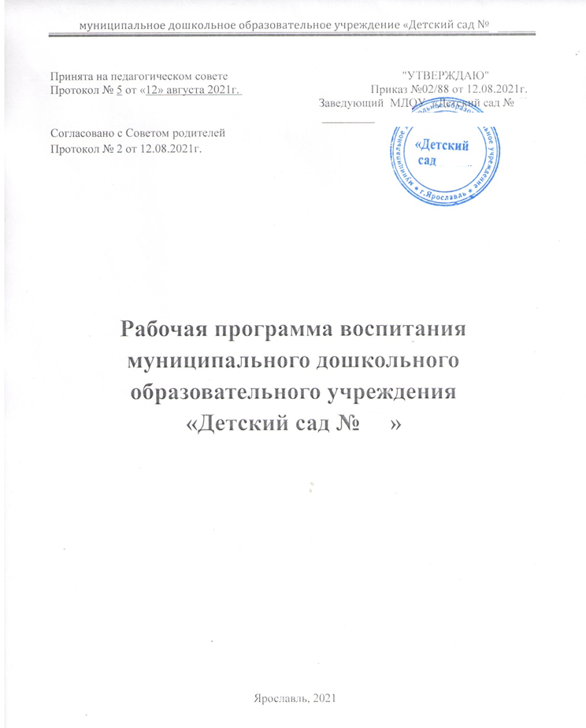

Slide 9
2. Необходимо обратить внимание на структуру Рабочей программы – она должна соответствовать структуре Примерной рабочей программы воспитания в ДОО
№ | Содержание | Стр.
Пояснительная записка |  | 4
1. Целевой раздел | Целевые ориентиры и планируемые результаты Программы воспитания | 7
1.1. | Цель Программы воспитания | 7
1.2. | Методологические основы и принципы построения Программы воспитания | 7
1.2.1. | Уклад образовательной организации | 8
1.2.2. | Воспитывающая среда | 8
1.2.3. | Общности (сообщества) ДОУ | 8
1.2.4. | Социокультурный компонент | 10
1.2.5. | Деятельности и культурные практики | 11
1.3. | Требования к планируемым результатам освоения Программы воспитания | 12
1.3.1. | Целевые ориентиры воспитательной работы для детей младенческого и раннего возраста (до 3 лет) | 12
1.3.2. | Целевые ориентиры для детей дошкольного возраста (до 8 лет) | 13
2. Содержательный раздел | Содержание Программы воспитания | 22
2.1. | Содержание воспитательной работы по направлениям воспитания | 22
2.1.1. | Патриотическое воспитание | 22
2.1.2. | Социальное направление воспитания | 23
2.1.3. | Познавательное направление воспитания | 24
2.1.4. | Физическое и оздоровительное направление воспитания | 25
2.1.5. | Трудовое направление воспитания | 26
2.1.6. | Этико – эстетическое направление воспитания | 27
2.2. | Особенности реализации воспитательного процесса | 28
2.3. | Особенности взаимодействия с семьями воспитанников в процессе реализации Программы воспитания | 31
3. Организационный раздел | Организационные условия реализации Программы воспитания | 36
3.1. | Общие требования к условиям реализации Программы воспитания | 36
3.2. | Взаимодействие взрослых с детьми. События ДОУ. | 37
3.3. | Организация предметно – пространственной среды | 38
3.4. | Кадровое обеспечение воспитательного процесса | 39
3.5. | Нормативно-методическое обеспечение реализации Программы воспитания | 42
3.6. | Особые требования к условиям обеспечения достижения планируемых личностных результатов в работе с особыми категориями детей | 42
3.7. | Примерный календарный план воспитательной работы МДОУ «Детский сад №…» на 2021-22 уч.г. | 43

Slide 10
3. Рабочая программа воспитания должна содержать пояснительную записку.
При составлении пояснительной записки РПВ можно взять за основу пояснительную записку Примерной рабочей программы воспитания. Текст можно оставить без изменений, либо использовать только те фрагменты, которые актуальны для РПВ вашей ДОО. Можно раскрыть национальный воспитательный идеал, дать определение РПВ, привести перечень нормативно-правовых документов и пр. Ценности, обозначенные в пояснительной записке Примерной программы, — инвариантны, и их рекомендуется оставить в тексте пояснительной записки РПВ.
4. Формулировка цели воспитания в Целевом разделе РПВ: общая цель воспитания в ДОО является инвариантной. Она приводится в полном соответствии с текстом Примерной программы. Однако ДОО может дополнить ее подцелями в вариативной части РПВ – эти подцели будут отражать специфику воспитания в конкретном ДОО на основе социокультурного контекста и родительского запроса

Slide 11
Часть, формируемая участниками образовательных отношений
Инвариантная часть
1. Формирование ценностного отношения к окружающему миру, другим людям
Пример 1: формирование предпосылок информационной культуры и первичного опыта поведения в цифровой среде
Пример 2: формирование уважения к народным традициям … региона, представлений о традиционных праздниках, опыта участия в значимых местных событиях
Общая цель воспитания
Личностное развитие дошкольников и создание условий для их позитивной социализации на основе базовых национальных ценностей российского общества
2. Овладение первичными представлениями о базовых ценностях, а также выработанных обществом нормах и правилах поведения
3. Приобретение первичного опыта деятельности и поведения в соответствии с базовыми национальными ценностями, нормами и правилами, принятыми в обществе

Slide 12
5. Формулировка задач воспитания:
Задачи воспитания обеспечивают достижение цели воспитания в конкретных условиях.
Задачи формируются для каждого возрастного периода (2 мес. – 1 год, 1 год – 3 года, 3 года – 8 лет) на основе планируемых результатов достижения цели воспитания (целевых ориентиров), по основным направлениям воспитательной работы

Slide 13
Основные направления воспитательной работы ДОО связаны
с освоением ребенком групп ценностей
Группы ценностей | Направления воспитания дошкольников
Родина, природа | Патриотическое
Человек, семья, дружба, сотрудничество | Социальное
Знание | Познавательное
Здоровье | Физическое и оздоровительное
Труд | Трудовое
Культура и красота | Этико-эстетическое

Slide 14
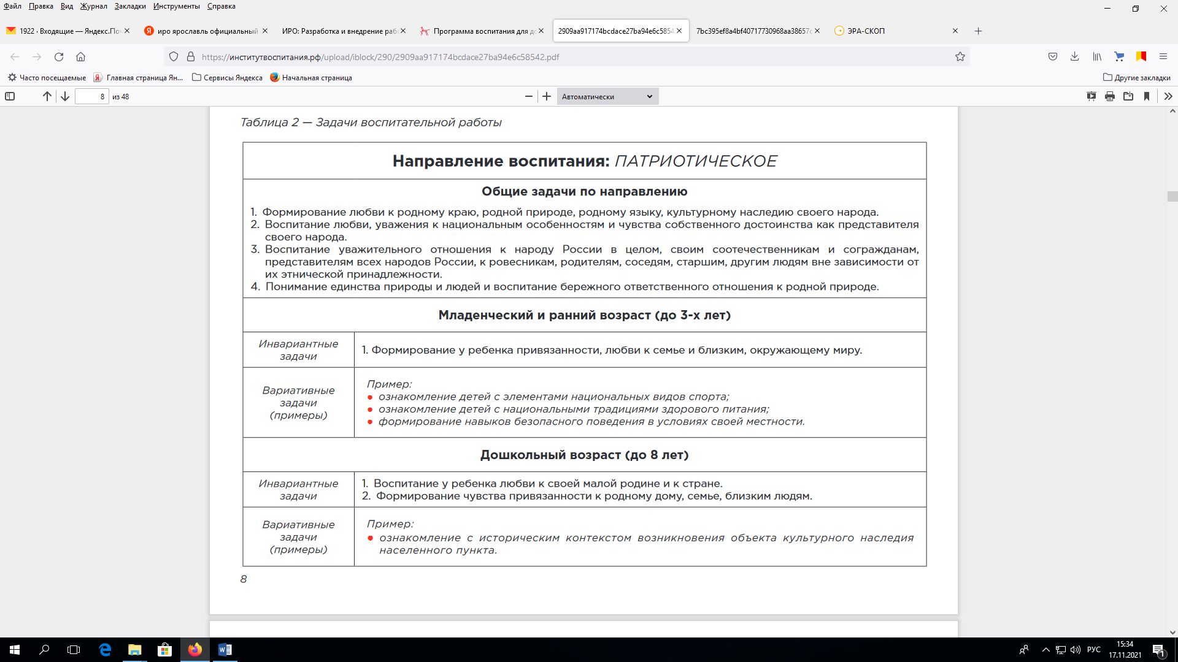

Slide 15
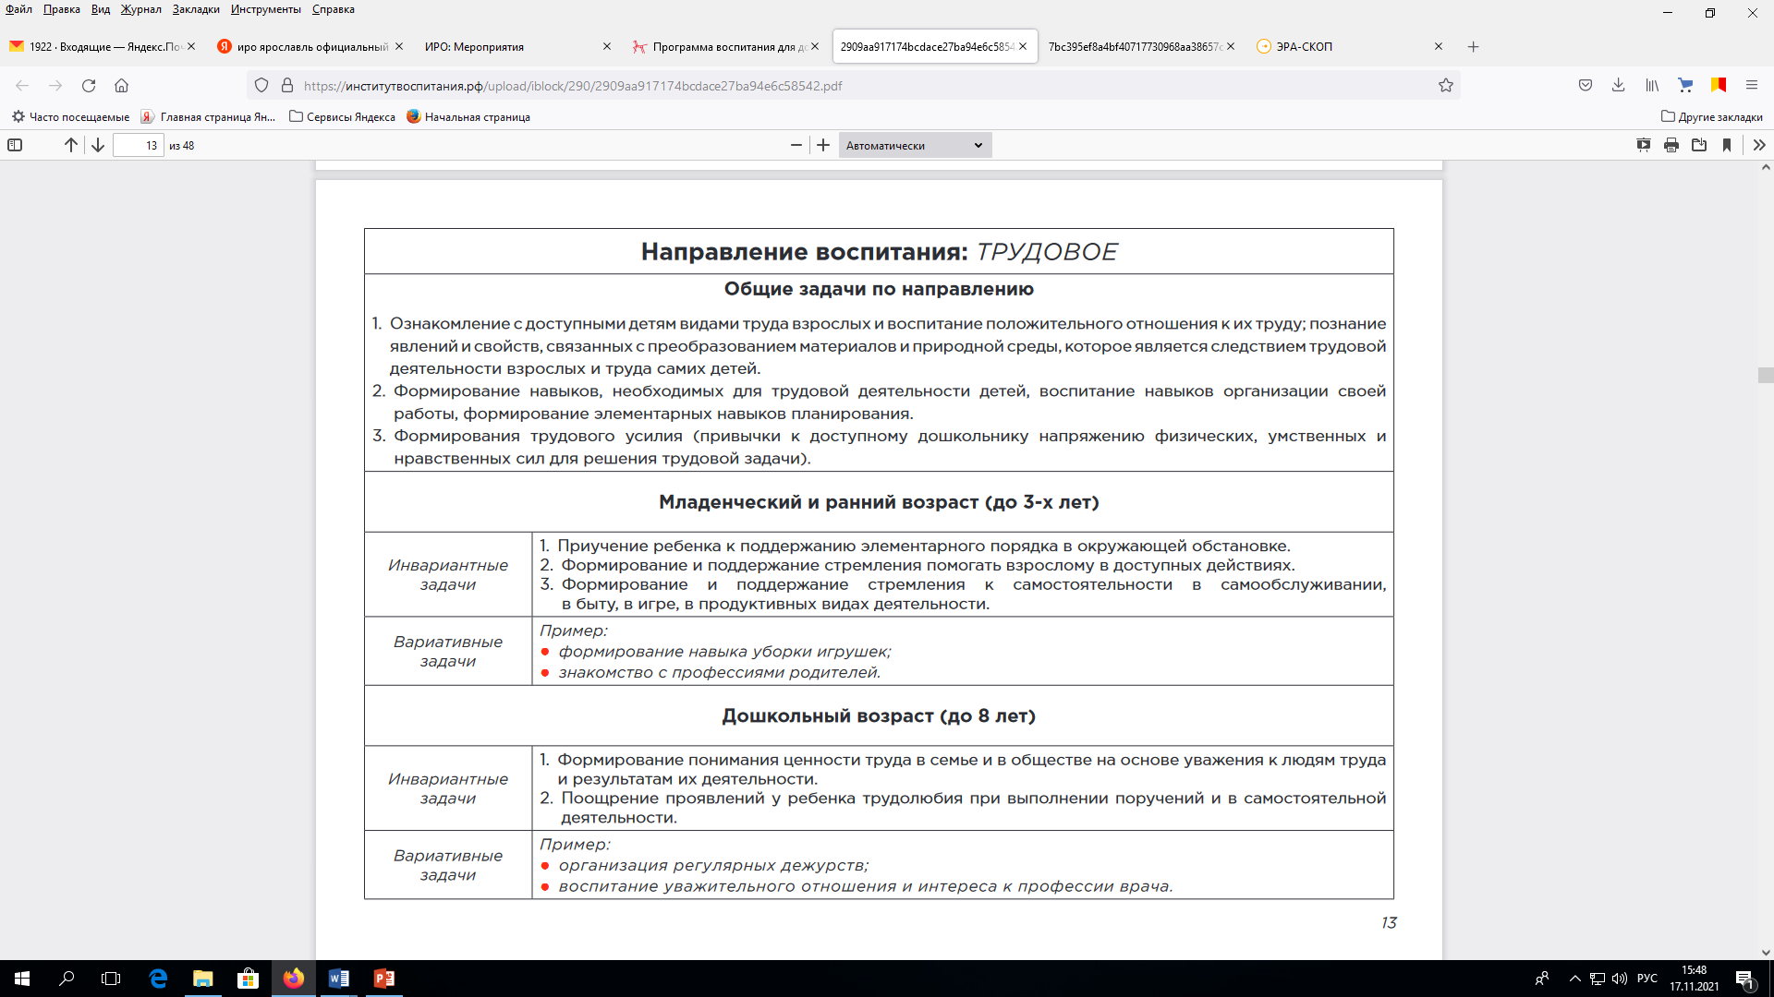
Примеры из текста Методических рекомендаций «РАЗРАБОТКА И ПРОЕКТИРОВАНИЕ РАБОЧЕЙ ПРОГРАММЫ ВОСПИТАНИЯ» (стр. 8 – 15)

Slide 16
6. Формулировка методологических основ и принципов построения РПВ
Принципы:
можно из текста Примерной рабочей программы воспитания выбрать те принципы воспитания, на основе которых конкретная ДОО будет строить воспитательный процесс,
можно сформулировать собственные принципы воспитания, не дублируя принципы, приведенные в тексте ООП ДО (то есть дополняя принципы, сформулированные в ООП ДО)

Slide 17
7. Ключевые категории, через которые осуществляется реализация целей и задач воспитания детей раннего и дошкольного возраста, отраженные в Рабочей программе воспитания:
Ключевые категории | Значимый комментарий | Рекомендации по разработке РПВ
Уклад | Уклад задает ценности воспитания, традиции региона и ОО, задает культуру поведения, описывает предметно-пространственную среду, деятельности и социокультурный контекст. Уклад учитывает специфику и конкретные формы организации распорядка дневного, недельного, месячного, годового цикла жизни ДОО. Но «уклад» ≠ режим!!! | Определение уклада, воспитывающей среды рекомендуется привести в соответствии с текстом Примерной программы, дополнив кратким анализом воспитательного потенциала социокультурной ситуации своего региона, населенного пункта, ДОО. + Для описания Уклада можно брать из Примерной программы фрагмент, посвященный культуре поведения воспитателя в общностях в ДОО, но можно и дополнить его правилами и нормами, принятыми в ДОО. Эту часть можно включить в описание уклада (или вынести в приложение к РПВ). + При описании воспитывающей среды необходимо обратить особе внимание в тексте программы на ориентированность среды на линию «от ребенка» (что дети наполняют среду, создают среду, изменяют ее по своей инициативе).
Воспитываю- щая среда | Основными характеристиками воспитывающей среды являются ее насыщенность и структурированность. Способ структурирования воспитывающей среды предполагает интеграцию 3-х линий: - «от взрослого» - создание развивающей предметно-пространственной среды; - «от совместности ребенка и взрослого» - со-бытийная среда как способ жизнедеятельности детско-взрослой общности; - «от ребенка» - детская инициатива, поддерживаемая и сопровождаемая взрослыми, проявляющаяся, прежде всего, в рукотворной среде, которая является, с одной стороны, результатом развития, с другой стороны, формирует ценностно-смысловую перспективу творческого и созидающего отношения ребенка к окружающему миру

Slide 18
Ключевые категории | Значимый комментарий | Рекомендации по разработке РПВ
Общности | Общности: профессиональная, профессионально-родительская, детско-взрослая и детская. Основным субъектом воспитания и развития детей дошкольного возраста является детско-взрослая общность. Это положение отражает понимание того, что воспитание происходит именно в совместной деятельности ребенка, взрослого и других детей. Именно поэтому особое внимание необходимо уделить формированию разновозрастных детских общностей (на прогулке, мероприятиях, событиях и других формах воспитательной работы в ДОО). | Специфику создания воспитывающих общностей в ДОО (прежде всего, детско-взрослой общности) необходимо отразить в тексте РПВ.
Деятельность | В качестве средств реализации задач воспитания могут выступать следующие основные виды деятельности и культурные практики: 1. Предметно-целевая (виды деятельности, организуемые взрослым, в которых он открывает ребенку смысл и ценность человеческой деятельности, способы ее реализации совместно с родителями, воспитателями, сверстниками); 2. Культурные практики (активная, самостоятельная апробация каждым ребенком инструментального и ценностного содержаний, полученных от взрослого, и способов их реализации в различных видах деятельности через личный опыт); 3. Различные виды свободной инициативной деятельности ребенка (его спонтанная самостоятельная активность, в рамках которой он реализует свои базовые устремления: любознательность, общительность, опыт деятельности на основе усвоенных ценностей). | Описание основных деятельностей и культурных практик, данное в тексте Примерной программы, можно привести в РПВ без изменений, или дополнить краткой характеристикой подхода ДОО к организации деятельностей и культурных практик (например: - «минимизированы формы, организуемые взрослым (занятия и др.), а в большей степени присутствует самостоятельная и совместная деятельность детей в разных центрах активности»; - «в РППС заложены условия для самостоятельности ребенка, практикования им самостоятельного навыка (инструменты, материалы, ситуации в течение дня)»

Slide 19
Ключевые категории | Значимый комментарий | Рекомендации по разработке РПВ
Событие | Событие — это форма совместной деятельности ребенка и взрослого, в которой активность взрослого приводит к приобретению ребенком собственного опыта переживания той или иной ценности. События происходят либо стихийно (невозможно предусмотреть в РПВ), либо могут быть запланированы в рамках воспитательной работы. В первом случае воспитатель должен быть готов использовать воспитательный потенциал любой спонтанно возникающей ситуации и преобразовать ее в событие, построить на ее основе воспитательную беседу, детский проект, совместную продуктивную или игровую деятельность детей, просмотр всей группой видеосюжета по теме и т.д. Во втором случае необходимо планировать такие действия взрослых и детей, которые приведут к тому, что происходящее с ними станет воспитательным событием. Воспитывающее событие - не равно «мероприятие» или «занятие»!!! | Важно отразить в тексте РПВ понимание того, что воспитывающий потенциал Программы реализуется не на только и не столько на занятиях, а в процессе всех событий в ДОО. Наиболее важные моменты режима дня для преобразования спонтанных ситуаций в воспитательные события: ● утренний и вечерний круг; ● свободная игра; ● свободная деятельность детей в центрах активности; ● прогулка; ● режимные моменты при приеме пищи, подготовке к прогулке, подготовке ко сну и др.

Slide 20
8. Формулировка планируемых результатов освоения РПВ.
Результаты достижения цели воспитания даны в Примерной программе как целевые ориентиры, представленные в виде обобщенных портретов ребенка к концу раннего и дошкольного возрастов.
Данный раздел в РПВ можно представить в соответствии с Примерной рабочей программой воспитания, добавив целевые ориентиры, достигаемые в размах части программы, формируемой участниками образовательных отношений.
Целевые ориентиры воспитательной работы
для детей дошкольного возраста (к 8 годам)
Целевые ориентиры воспитательной работы
для детей раннего возраста (к 3-м годам)
Направление воспитания | Ценности | Показатели
 |  | В обязательной части Программы | В части, формируемой участниками образовательных отношений (если предусмотрено)
Патриотическое | Родина, природа | Ребенок любит свою малую Родину, имеет представление o своей стране, испытывает чувство привязанности к родному дому, семье, близким людям | …
…
Направление воспитания | Ценности | Показатели
 |  | В обязательной части Программы | В части, формируемой участниками образовательных отношений (если предусмотрено)
Патриотическое | Родина, природа | Ребенок проявляет привязанность, любовь к семье, близким, окружающему миру | …
…

Slide 21
9. Описание воспитательной работы по направлениям воспитания.
В Примерной программе приведен пункт 2.1. с перечнем направлений воспитания, его можно вставить в РПВ без изменений. Эти 6 направлений воспитания являются инвариантными, поэтому описание воспитательной работы должно выполняться с их учетом, и может быть дополнено в каждой ДОО (в части, формируемой участниками образовательных отношений).
Пример:
Направление воспитания: ПАТРИОТИЧЕСКОЕ
Формирование представлений | Формирование отношения | Формирование опыта действия | Планируемые результаты воспитания
- формировать представления о России как о стране, в которой мы живем, о богатстве природы и культуры России, о великих событиях и героях России, о родном крае, родной природе, родном языке; - знакомить детей с историей, героями, культурой, традициями России и своего народа, выдающимися историческими и современными деятелями; - создавать возможности для формирования и развития культуры речи детей; - знакомить детей с социокультурным окружением: с названиями улиц, зданий, сооружений и их назначением; - создавать зоны РППС, посвященные российским и региональным традициям и символике, семейным традициям; места для рассматривания и чтения детьми книг, изучения материалов, посвященных истории и современной жизни России и региона, города; - создавать тематические уголки, посвященные героям и событиям в истории России и региона. | - воспитывать любовь к родной природе, понимание единства природы и людей и бережного отношения к природе; - поощрять любознательность и исследовательскую деятельность детей, водить детей на экскурсии, в парки, зоопарки, музеи; - формировать чувство любви к России и родному краю, родному языку, культурному наследию своего народа; - воспитывать чувство собственного достоинства и уважительного отношения к своим соотечественникам; - реализовывать культурно-образовательные проекты по направлению; - привлекать семьи воспитанников к созданию тематических уголков ДОО; - создавать условия для появления у детей чувства сопричастности в ходе их участия в праздниках и проектах патриотической направленности. | - читать детям книги, вместе с детьми обсуждать прочитанное; - создавать условия для эмоционального сопереживания за положительных героев в ходе просмотра/чтения произведений, посвященных героям России, значимым событиям прошлого и настоящего; - организовывать коллективные творческие проекты, направленные на приобщение детей к общенациональным культурным традициям, к участию в праздниках (с привлечением семей воспитанников); - знакомить детей с традиционными для региона ремеслами, создавать условия для появления собственного опыта детей; - проводить специальные игры и занятия, направленные на обогащение словарного запаса на основе фольклора родного народа; - петь вместе с детьми народные песни, играть в народные игры. | знает и любит свою малую родину, понимает, что он живет в России, и имеет представление о мире; проявляет ценностное отношение к прошлому и будущему – своему, своей семьи, своей страны. По отношению к прошлому проявляет патриотизм наследника («я горжусь»). По отношению к будущему проявляет патриотизм защитника, хозяина, творца, семьянина («я стремлюсь»); стремится подражать героям, исполнять долг, следовать моральным идеям и правилам; узнаёт флаг, герб, гимн России, символику своего региона и города, уважительно к ним относится, знает и понимает разнообразные знаки и атрибуты в городской среде, на дороге, в транспорте, на природе и др.

Slide 22
10. Описание особенностей реализации воспитательного процесса в ДОО.
Необходимо особе внимание уделить описанию региональных и муниципальных особенностей социокультурного окружения ДОО. Можно перечислить всех социальных партнеров - организации или сообщества, с которыми ДОО сотрудничает (или планирует сотрудничать в период реализации РПВ) в процессе выстраивания воспитательного процесса и решения задач воспитания.
При описании особенностей воспитательного процесса в ДОО можно указать наличие инновационных и перспективных технологий воспитательной деятельности и потенциальных «точек роста».
Пример:
Направление (задача) воспитания | Наименование социального партнера | Формы сотрудничества, совместные мероприятия | Локальные документы, в которых зафиксировано сотрудничество (можно ссылками на сайт ДОО)
Познавательное | - МОУ СОШ №… - Детская библиотека №… - Детский клуб «Знайка» (ЦДО…) | Взаимопосещения; Виртуальные экскурсии; Совместные фестивали детских и семейных проектов; Мастер-классы… | Соглашение о сотрудничестве План совместной работы Положение о фестивале…

Slide 23
11. Описание особенностей взаимодействия педагогического коллектива с семьями воспитанников в процессе реализации РПВ.
Необходимо описать те конкретные виды и формы деятельности, которые используются в деятельности ДОО при построении сотрудничества педагогов и родителей (законных представителей) в процессе воспитательной работы.
Помимо тематических встреч, в графике деятельности воспитателей необходимо предусмотреть регулярные рефлексивные форматы их общения с родителями по текущим вопросам воспитания детей.
Пример:
Направление (задача) воспитания | Тип встречи | Форма проведения | Тема
Этико-эстетическое | Консультация для родителей Встреча в родительском клубе | Очно/дистанционно | «Домашнее чтение: Что читать ребенку? Как читать ребенку?» «Всей семьей идем в музей»

Slide 24
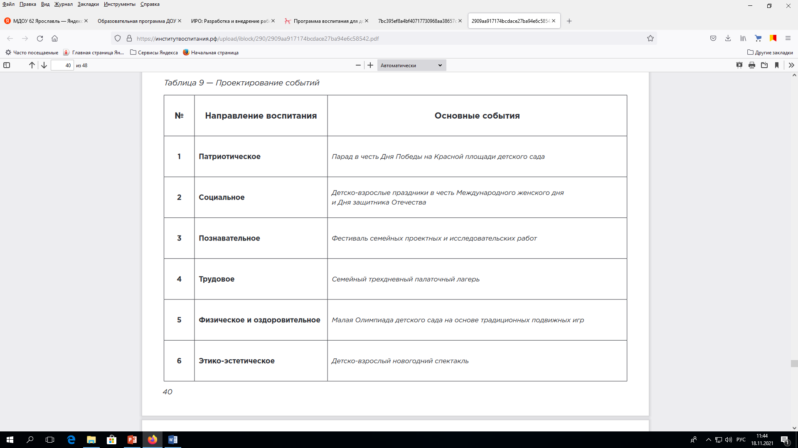
11. Проектирование событий.
Важно! Одно и то же событие может относиться к нескольким направлениям воспитательной работы.

Slide 25
12. Описание условий реализации РПВ
При характеристике условий реализации РПВ не нужно копировать соответствующие разделы ООП ДО.
Описывая РППС ДОО, за основу можно взять текст раздела 3.3. «Организация предметно-пространственной среды» Примерной программы воспитания, но с добавлением конкретных примеров по каждому абзацу, отражающих специфику воспитывающей среды в конкретной ДОО.
При описании кадровых условий обеспечения воспитательного потенциала ДОО можно указать всех специалистов, включенных в реализацию РПВ, и охарактеризовать распределение между ними функций по реализации задач воспитания. Сюда же включается информация о повышении квалификации сотрудников ДОО по вопросам воспитания. В данном разделе также можно представить информацию о привлечении в ДОО специалистов из организаций – социальных партнеров, или привлечении родителей для организации каких-либо событий в рамках РПВ.
В описании нормативно-методического обеспечения реализации РПВ нужно перечислить локальные правовые документы ДОО, которые регламентируют процесс реализации воспитательного процесса. Они могут быть связаны с изменениями в должностных инструкциях сотрудников ДОО, в договорах и соглашениях; с появлением документов о сотрудничестве с другими организациями (в том числе с организациями дополнительного образования и культуры, некоммерческими организациями). Должен быть представлен Перечень локальных правовых документов ДОО, в которые вносятся изменения в соответствии с РПВ, и можно добавить ссылки на эти локальные нормативные акты.
13. Описание требований к работе с особыми категориями детей.
При разработке этого раздела за основу может быть взято приведенное в Примерной программе определение инклюзии, в контексте которого инклюзия трактуется «в широком смысле», выводя понимание данного процесса за пределы работы только с детьми с ОВЗ. При написании данного раздела необходимо кратко обозначить особенности воспитательного процесса ДОО на уровне уклада, воспитывающей среды, общностей, деятельностей и событий, обусловленные наличием инклюзии (дети с ОВЗ, дети с инвалидностью, дети-мигранты, другие категории детей).

Slide 26
Материалы на сайте ФГБНУ
«Институт изучения детства, семьи и воспитания РАО»:
Примерная рабочая программа воспитания для дошкольных образовательных организаций, реализующих программы дошкольного образования: https://институтвоспитания.рф/upload/iblock/7bc/7bc395ef8a4bf40717730968aa38657c.pdf
Методические рекомендации по разработке и проектированию рабочих программ воспитания в ДОО (Проект): https://институтвоспитания.рф/upload/iblock/290/2909aa917174bcdace27ba94e6c58542.pdf
Рабочая тетрадь рабочей группы ДОО по проектированию рабочей программы воспитания: https://институтвоспитания.рф/upload/iblock/ff5/ff570b8022e737b874308f8cc3469656.pdf
Примерный календарный план воспитательной работы на 2021-2022 уч. год: https://институтвоспитания.рф/upload/iblock/7c2/7c21e966cad66bbd4344df8918f79b7b.pdf

Slide 27

Благодарим за внимание.
Все самое интересное - впереди!
Институт развития образования: Ваш профессиональный рост – наша работа
Контактная информация:
Россия г. Ярославль, ул. Богдановича, 16
Сайт: www.iro.yar.ru
E-mail: kd0.k@yandex.ru

